Slide 1
ПАР. Система розселення. Особливості структури економіки. Виробництва, що визначають міжнародну спеціалізацію країни
Бартош Є.М.

Slide 2
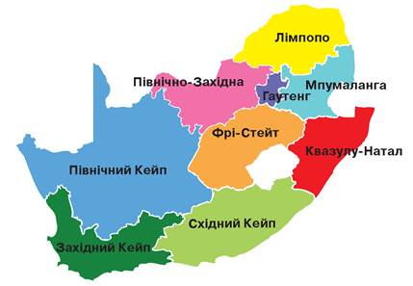
Адміністративний поділ

Slide 3
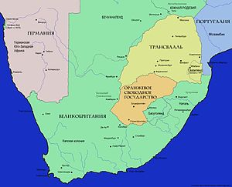
Англо-бурська війна

Slide 4
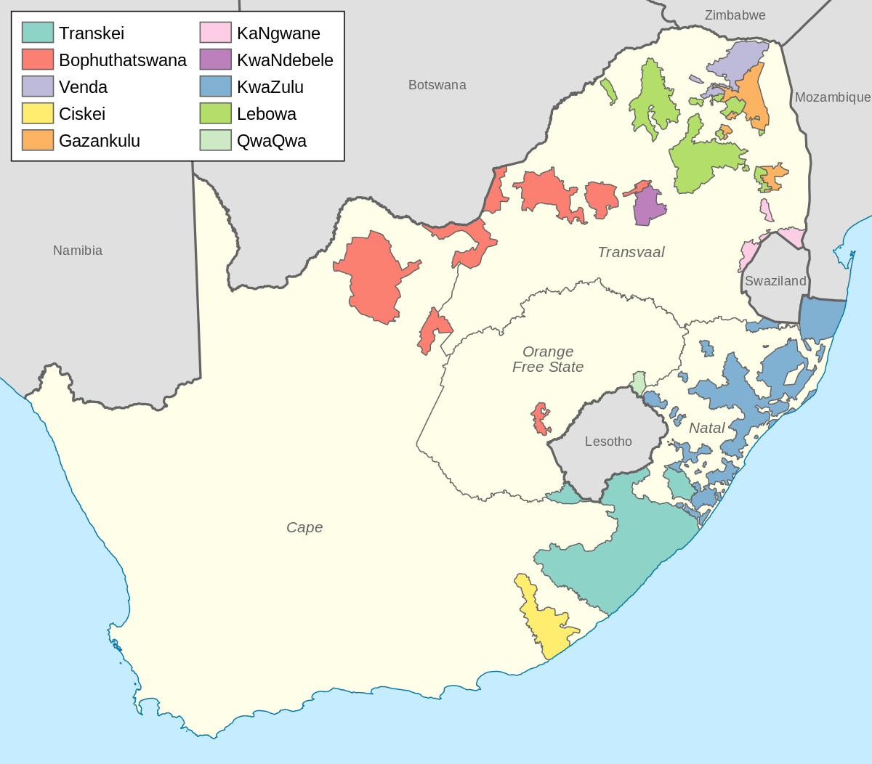

Slide 5
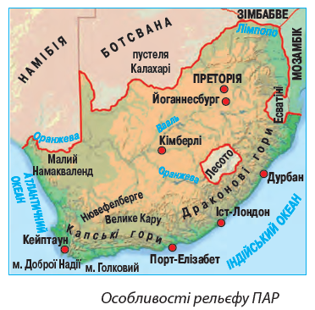

Slide 6
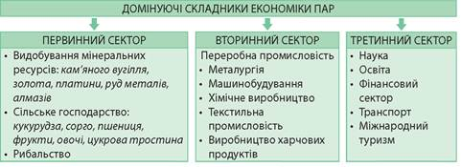

Slide 7
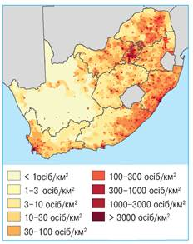
Система розселення

Slide 8
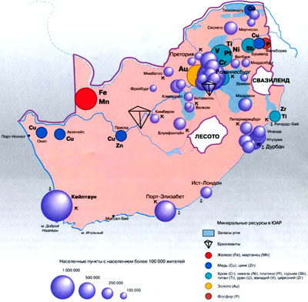

Slide 9
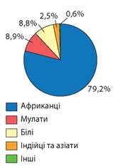
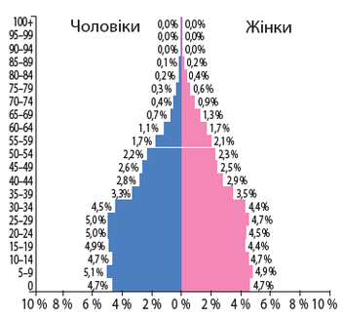
Структура населення

Slide 10
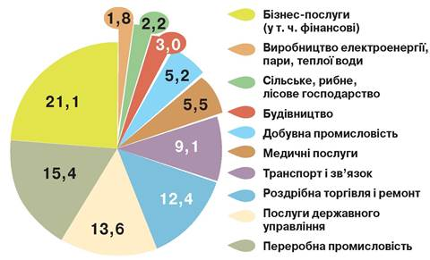
Особливості структури економіки

Slide 11
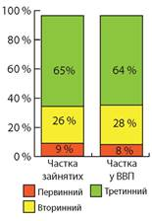
Структура економіки

Slide 12
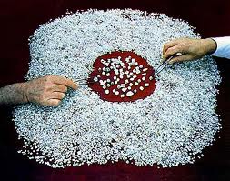
Виробництва, що визначають міжнародну спеціалізацію країни

Slide 13
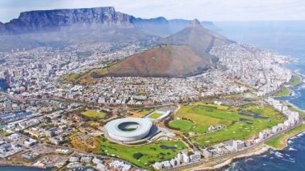
Кейптаун

